Slide 1
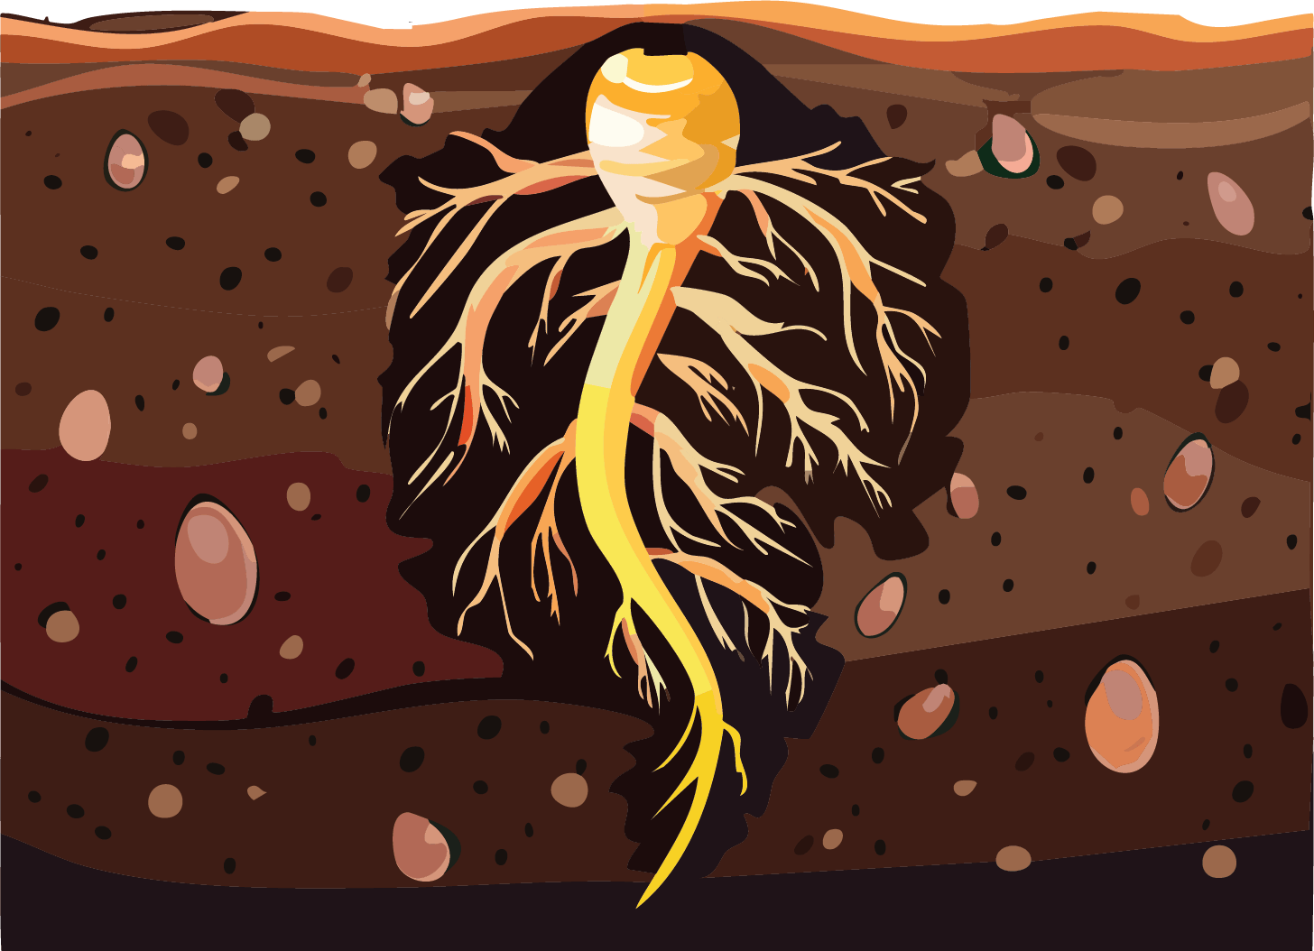

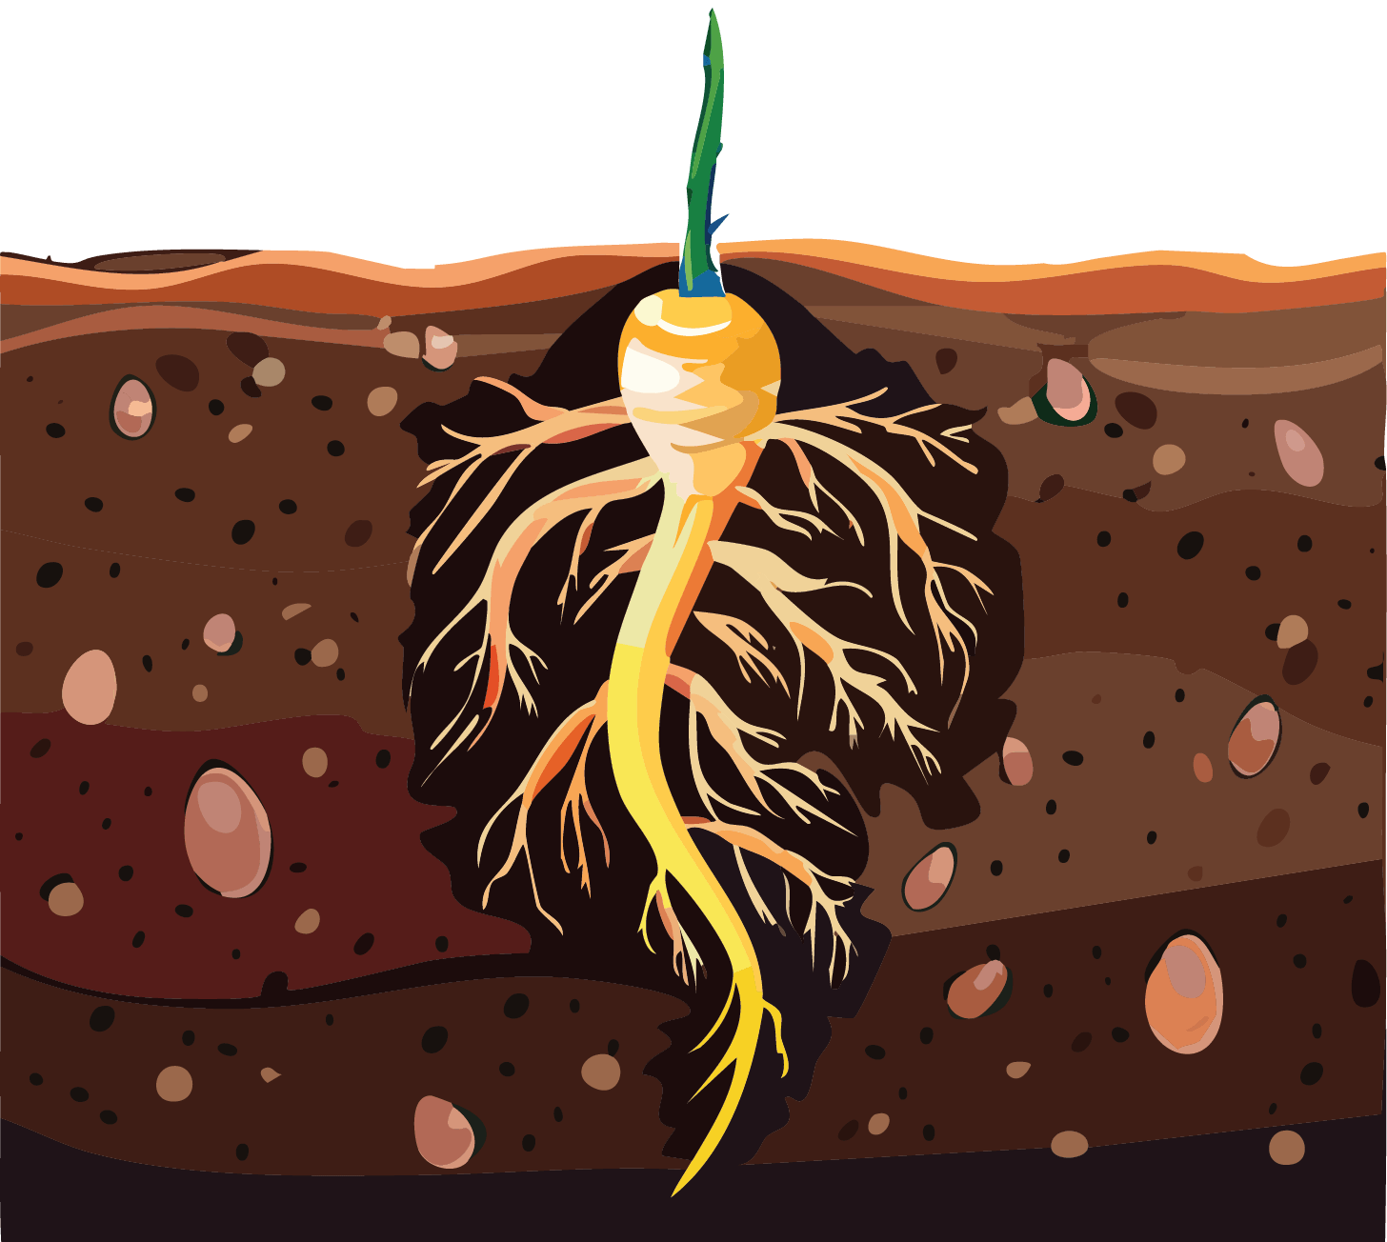



المرحلة الأولى
البذرة
دورة
حياة النبات
المرحلة الثانية
الإنبات
بعد أن تمتص البذرة الماء، تبدأ بالإنبات، حيث يخرج منها ساق صغير يتجه إلى الأعلى نحو ضوء الشمس، بينما تمتد الجذور إلى الأسفل داخل التربة لتثبيت النبات.
تعال نتعرف معًا على المراحل التي يمر بها النبات من بذرة صغيرة حتى يصبح نباتًا كبيرًا! 🌸
كل نبات يبدأ حياته ببذرة صغيرة. عندما توضع البذرة في التربة وتُروى بالماء، تبدأ في امتصاص الماء والغذاء
وتنمو الجذور منها.

Slide 2
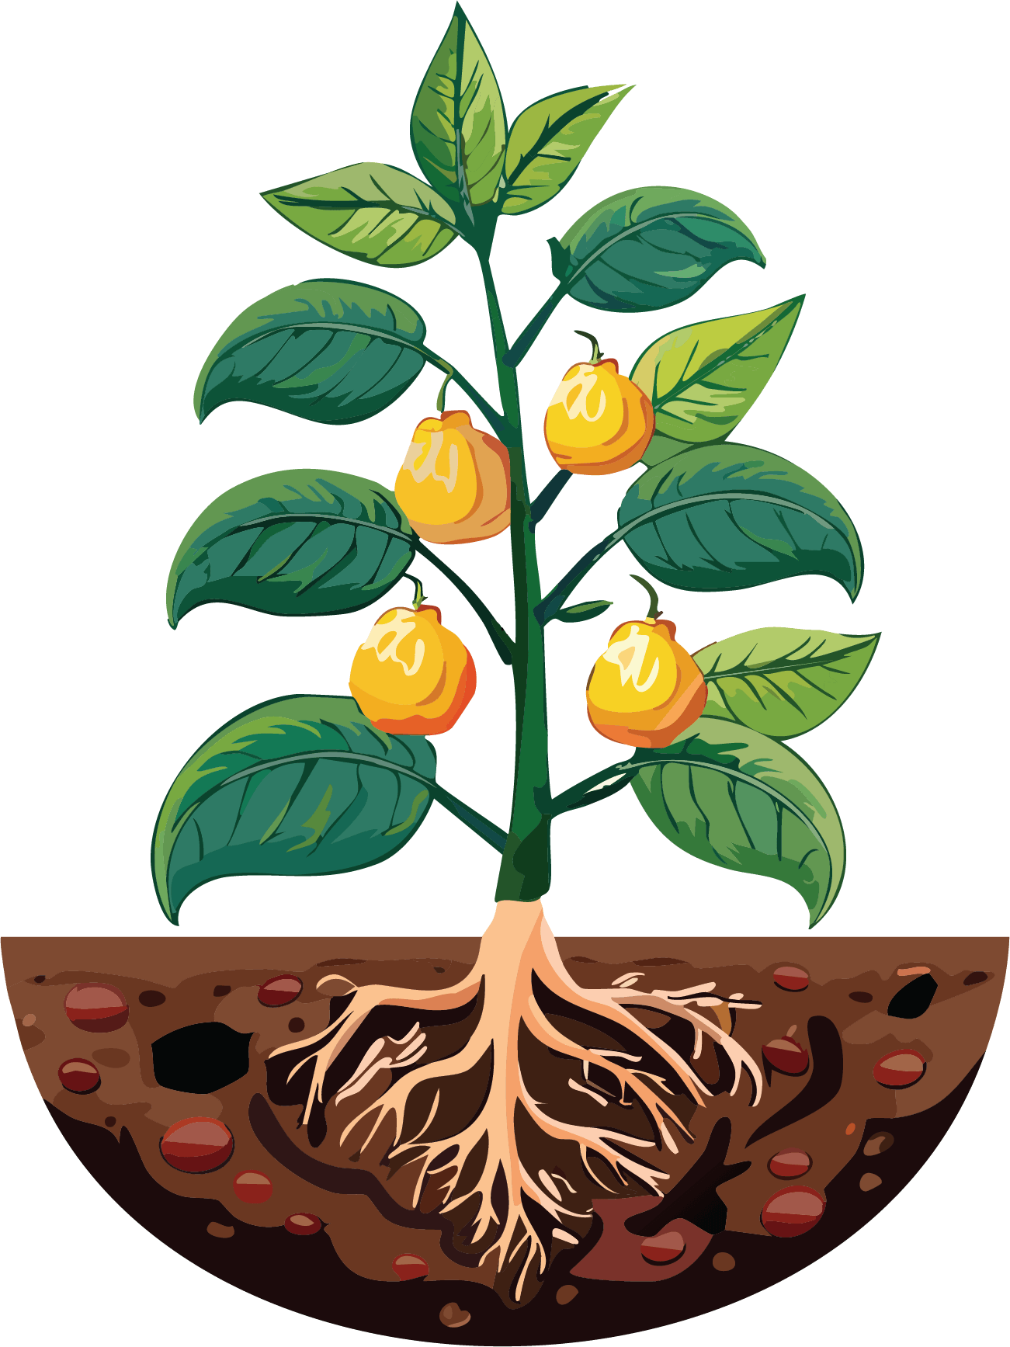


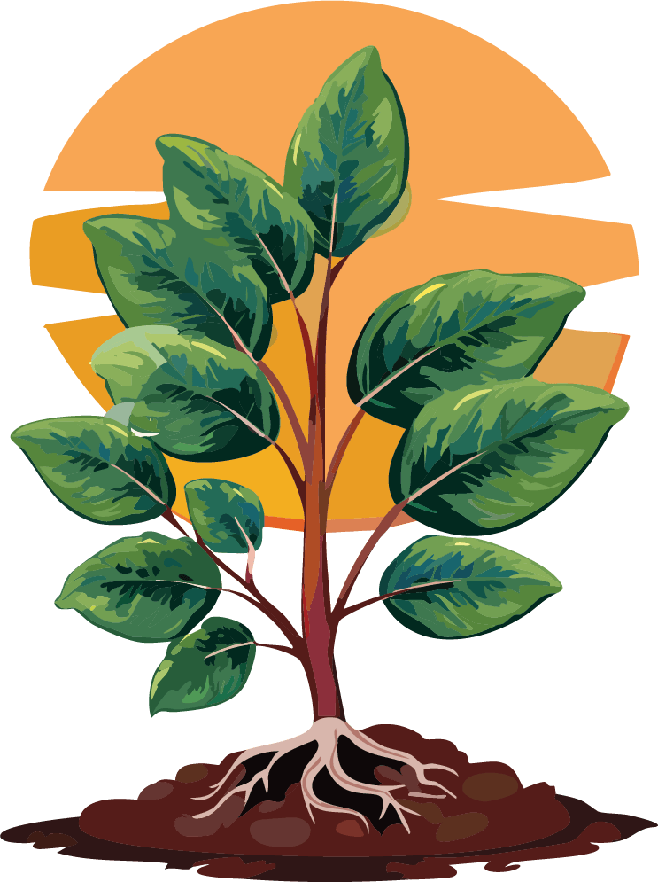
المرحلة الرابعة
الإزهار
المرحلة الثالثة
النمو
عندما يكتمل نمو النبات، تظهر عليه الزهور الجميلة. في داخل الزهرة أجزاء تساعد على التلقيح لتكوين بذور جديدة.
يكبر النبات تدريجيًا، وتظهر عليه الأوراق الخضراء التي تمتص ضوء الشمس وتساعد في صنع الغذاء للنبات من خلال عملية تسمى
التمثيل الضوئي.
المرحلة الخامسة
تكوين الثمار والبذور
بعد عملية التلقيح، تتكون الثمار التي تحتوي على البذور الجديدة. عندما تسقط هذه البذور في التربة، تبدأ دورة حياة جديدة من البداية.

Slide 3


تعليمات الطباعة
  تجهيز ورقة بمقاس A4
  الضغط على امر الطباعة ctrl+P لطباعة الوجه الأول
  بعد طباعة الوجه الأول عكس وجه الورقة في الطابعة
  الضغط على امر الطباعة ctrl+Pلطباعة الوجه الثاني
  طي الورقة كما بالشكل

Slide 4


Slide 5
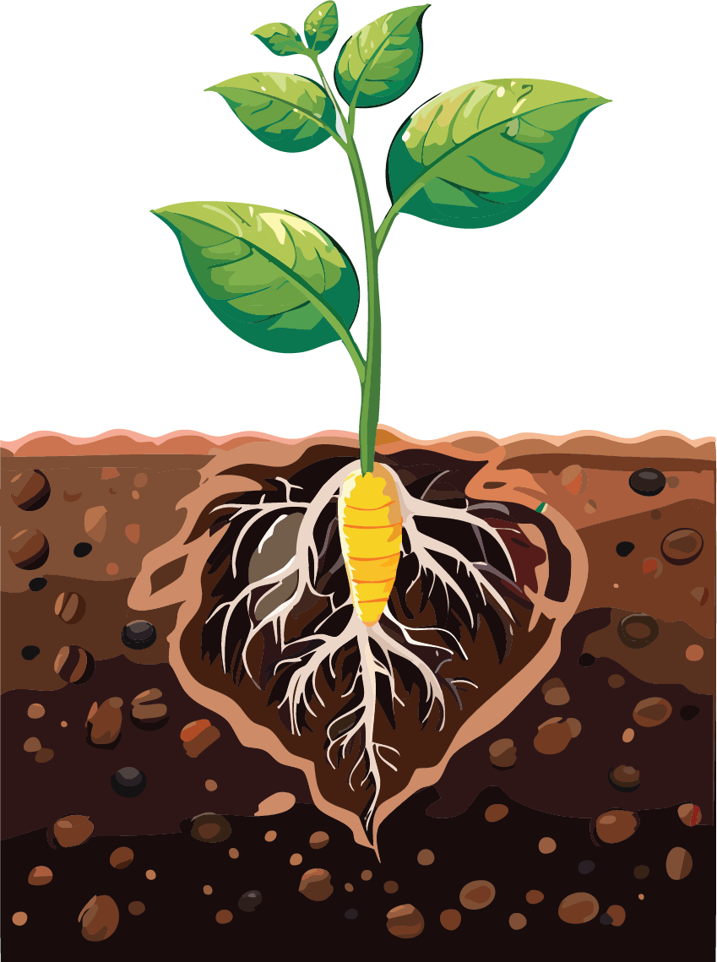
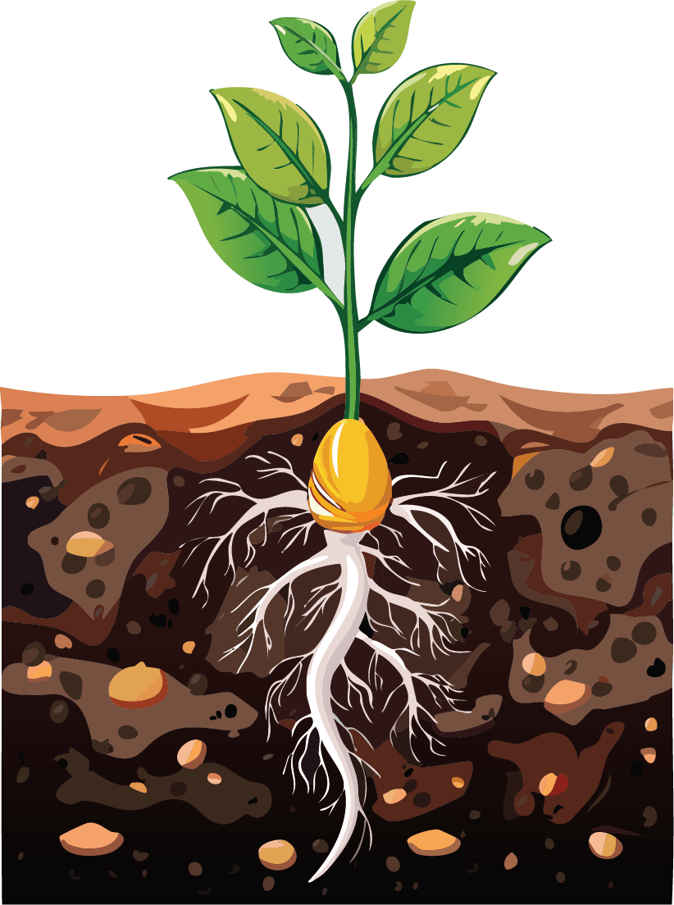
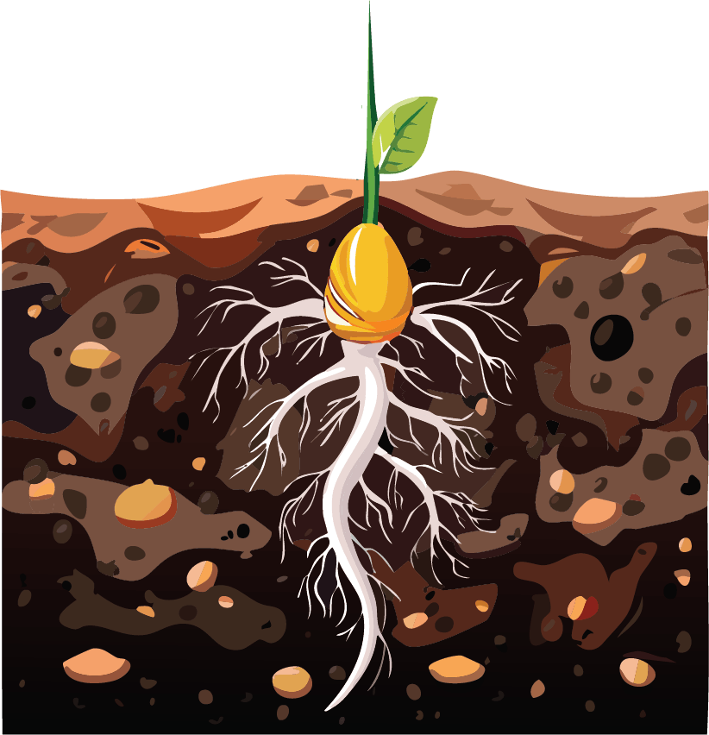
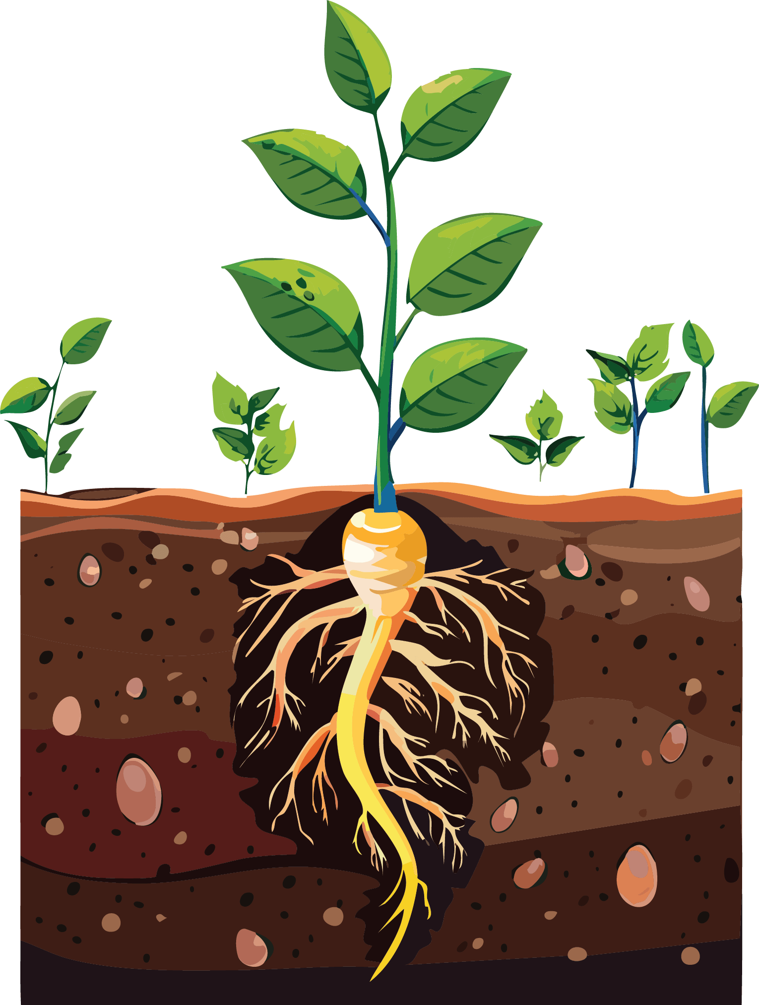

Slide 6

Notes:
هذا القالب من تصميم موقع انجز ( ingez-ppt.com ) : موقع عربي متخصص بتصميم قوالب البوربوينت باللغة العربية

Slide 7


الخطوط المستخدمة في القالب
Harmattan الرابط
تم تصميم هذا القالب بواسطة موقع انجز ingez-ppt
ولا يحق لأي شخص إعادة نشر أو توزيع ملفات القوالب أو إصدارات معدلة في مواقع أخرى بدون إذن خطي من انجز
Notes:
هذا القالب من تصميم موقع انجز ( ingez-ppt.com ) : موقع عربي متخصص بتصميم قوالب البوربوينت باللغة العربية

